Slide 1


ỦY BAN NHÂN DÂN HUYỆN AN LÃO
TRƯỜNG TIỂU HỌC QUANG TRUNG
SÁCH KẾT NỐI TRI THỨC VỚI CUỘC SỐNG
MÔN: TIẾNG VIỆT
Bài 22: Luyện tập: Mở rộng vốn từ về gia đình,
từ ngữ chỉ đặc điểm; Câu nêu đặc điểm.
Giáo viên: Bùi Thị Nhã
Lớp: 2B
Năm 2024 - 2025

Slide 2


Luyện từ và câu

Slide 3
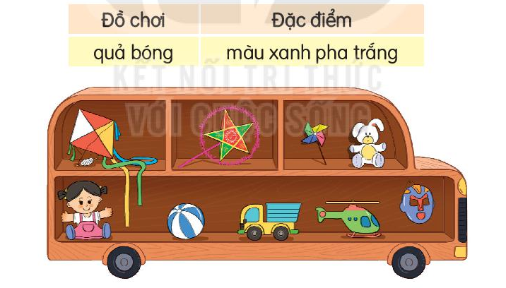
1. Giới thiệu về 1 đồ chơi có trong hình theo mẫu :

Slide 4
Đồ chơi | Đặc điểm
quả bóng | Màu xanh pha trắng
Con diều | Màu đỏ pha vàng
Đèn ông sao | Màu đỏ pha xanh lá cây
chong chóng | 4 màu sắc pha trộn
gấu bông | Màu rắng pha vàng
búp bê | Màu hồng pha trắng
ô tô | Màu vàng pha xanh ngọc
máy bay | Màu xanh lá
mặt nạ | Màu xanh dương

Slide 5
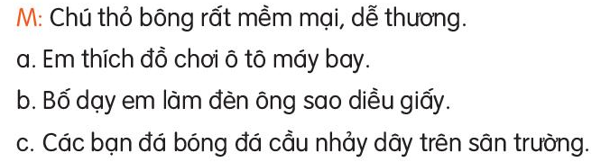
2. Cần đặt dấu phẩy vào vị trí nào trong mỗi câu:
Tại sao lại dùng dấu phẩy sau từ mềm mại ?
→Dùng dấu phẩy để ngăn cách 2 từ mềm mại và dễ thương vì hai từ này có cùng chức năng chỉ đặc điểm của đồ chơi.

Slide 6
Em thích đồ chơi ô tô, máy bay.
b. Bố dạy em làm đèn ông sao, diều giấy.
c. Các bạn đá bóng, đá cầu, nhảy dây trên sân
trường.

Slide 7
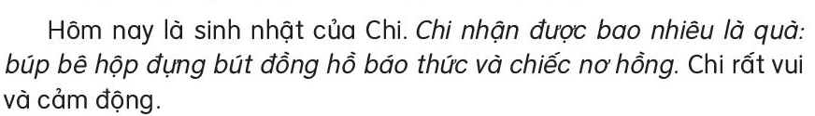
3. Cần đặt dấu phẩy vào vị trí nào trong câu in nghiêng :
Chi nhận được bao nhiêu là quà: búp bê, hộp đựng bút, đồng hồ báo thức và chiếc nơ hồng.

Slide 8


















Hẹn gặp lại các bạn ở bài sau nhé

